Slide 1

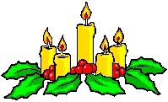
%
Chào mừng thầy cô và các em
đến với tiết học hôm nay
Môn: Toán 4
Giáo viên thực hiện: Vũ Thị Yến

Slide 2




Slide 3


Slide 4


1. Nêu quy tắc trừ hai phân số có cùng mẫu số.
Muốn trừ hai phân số cùng mẫu số, ta trừ tử số của phân số thứ nhất cho tử số của phân số thứ hai và giữ nguyên mẫu số.

Slide 5
2. Nêu quy tắc trừ hai phân số khác mẫu số.
Muốn trừ hai phân số khác mẫu số ta quy đồng mẫu số hai phân số rồi trừ hai phân số đó.

Slide 6


$\frac{4}{9}$ - $\frac{2}{9}$ = ?
$$\frac{2}{9}$$

Slide 7


$\frac{7}{5}$ - $\frac{3}{7}$ = ?
$$\frac{34}{35}$$

Slide 8


Slide 9














1
Tính
$a) \frac{1}{2}$ - $\frac{1}{6}$
b$) \frac{3}{4}$ - $\frac{5}{8}$
c$) \frac{7}{10}$ - $\frac{2}{5}$
d$) \frac{7}{12}$ - $\frac{1}{3}$
=$\frac{3}{6}$ - $\frac{1}{6}$
=$\frac{6}{8}$ - $\frac{5}{8}$
=$\frac{7}{10}$ - $\frac{4}{10}$
=$\frac{7}{12}$ - $\frac{4}{12}$
=$\frac{2}{6}$
=$\frac{1}{8}$
=$\frac{3}{10}$
=$\frac{3}{12}$
=$\frac{1}{3}$
=$\frac{1}{4}$

Slide 10












2
Rút gọn rồi tính
$a) \frac{2}{3}$ - $\frac{2}{6}$
b$) \frac{5}{6}$ - $\frac{3}{18}$
c$) \frac{8}{14}$ - $\frac{2}{7}$
d$) \frac{12}{20}$ - $\frac{2}{5}$
=$\frac{2}{3}$ - $\frac{1}{3}$
=$\frac{5}{6}$ - $\frac{1}{6}$
=$\frac{4}{7}$ - $\frac{2}{7}$
=$\frac{3}{5}$ - $\frac{2}{5}$
=$\frac{1}{3}$
=$\frac{4}{6}$
=$\frac{2}{7}$
=$\frac{1}{5}$
=$\frac{2}{3}$

Slide 11
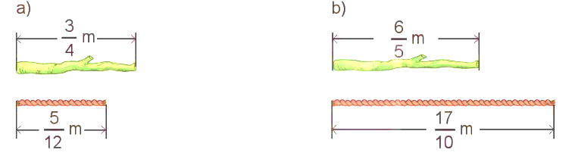




Sợi dây hay cây gậy dài hơn và dài hơn bao nhiêu mét?
3
Cây gậy dài hơn sợi dây và dài hơn số mét là:
Sợi dây dài hơn cây gậy và dài hơn số mét là:
=$\frac{3}{4}$ - $\frac{5}{12}$
=$\frac{17}{10}$ - $\frac{6}{5}$
=$\frac{1}{3}$ (m)
=$\frac{1}{2}$ (m)

Slide 12
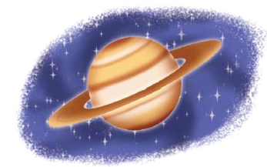


















4
Giải ô chữ dưới đây
$$\frac{5}{18}$$
$$\frac{1}{9}$$
$$\frac{1}{18}$$
$$\frac{4}{11}$$
$$\frac{4}{9}$$
$$\frac{9}{22}$$
?
S
O
?
?
A
T
?
?
H
Ổ
?
Biết rằng:
$$\frac{5}{18}−\frac{1}{6}$$
= $\frac{1}{9}$
$$\frac{7}{18}−\frac{5}{18}−\frac{1}{18}$$
= $\frac{1}{18}$
A
O
$$\frac{3}{6}−\frac{1}{18}$$
= $\frac{4}{9}$
$$\frac{5}{22}+\frac{7}{22}−\frac{3}{22}$$
= $\frac{9}{22}$
H
Ổ
$$\frac{2}{9}+\frac{1}{18}$$
= $\frac{5}{18}$
$$\frac{2}{22}+\frac{7}{22}−\frac{1}{22}$$
= $\frac{4}{11}$
S
T

Slide 13


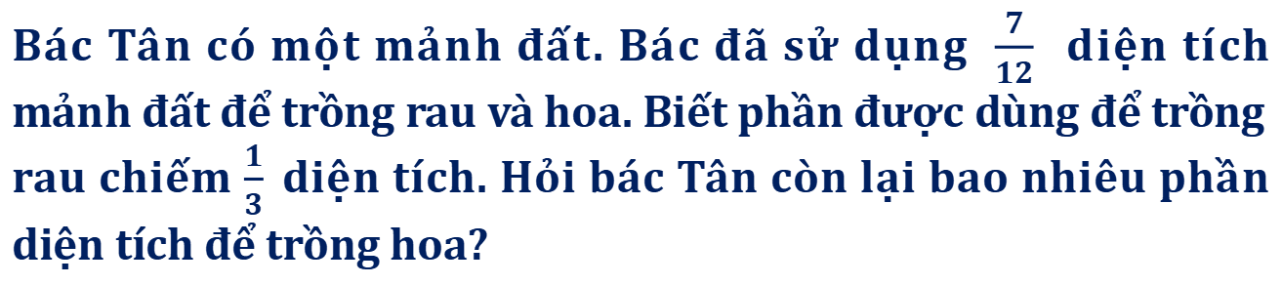
5
Bác Tân có một mảnh đất. Bác đã sử dụng $\frac{7}{12}$ diện tích mảnh đất để trồng rau và hoa. Biết phần được dùng để trồng rau chiếm $\frac{1}{3}$diện tích. Hỏi bác Tân còn lại bao nhiêu phần diện tích để trồng hoa?
Tóm tắt:
Rau và hoa: $\frac{7}{12}$ diện tích
Rau: $\frac{1}{3}$diện tích
Hoa: …diện tích?
Bài giải:
Bác Tân còn lại số phần diện tích để trồng hoa là:
$\frac{7}{12}$ − $\frac{1}{3}$= $\frac{1}{4}$(diện tích)
Đáp số: $\frac{1}{4}$ diện tích

Slide 14


